Slide 1
Student performance in Exams
Projektni prijedlog
PMF - MO
Epsilon ε

Slide 2
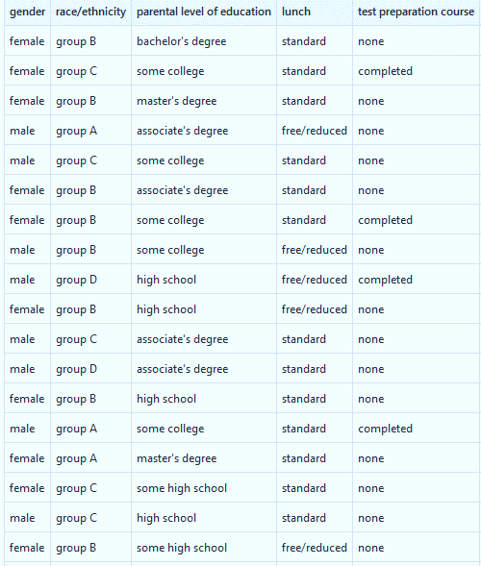
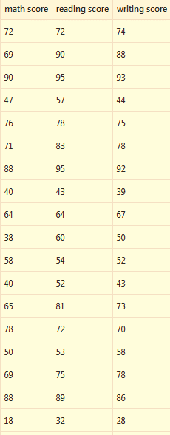
Uvod i opis
Naš data set:
https://www.kaggle.com/spscientist/students-performance-in-exams
Tablica studenata s rezultatima iz ispita
Ispiti iz Matematike, pisanja i čitanja

Slide 3
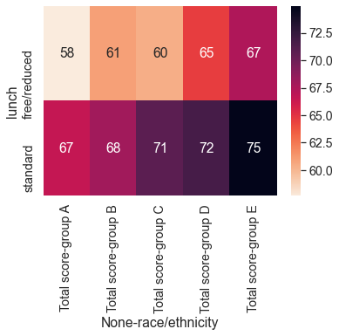
Cilj i atributi
Atributi studenata: <svi su kategoričkog tipa>
Spol (M/Ž)
Rasna grupa (A,B,C,D ili E)
Stupanj obrazovanja
Lunch (standard ili free/reduced)
Priprema (none ili completed)
Cilj: Naučiti prediktor koji za poznate atribute daje
očekivani broj bodova
Mjera uspješnosti:
Recipročna vrijednost prosjeka razlika predviđenog i
stvarnog broja bodova

Slide 4
Priprema i odabir podataka
Outlieri
Micanje outliera iz dataseta zbog potrebe za boljom generalizacijom modela
Label Encoding
Problem: kategoričke varijable
Solution: Dummy encoding (One-Hot-Encoding)
Odabir skupa za učenje i testiranje
Problem: mali set podataka (n < 1000)
Solution: Koristiti argumentaciju podataka?

Slide 5
Metode i odabir značajki
Metode:
Slučajne šume
Puno dimenzija/kategoričke var.
Linearna regresija
Logistička regresija
Regresijski SVM (SVR)
Ručak ,pripreme,spol .. što najviše pridonosi dobrim rezultatima?
Potreba za odabirom značajki koje najviše pridonose rezultatu, s ciljem smanjenja broja značajki
Može tako drastično pojednostaviti model

Slide 6
Kraj
Hvala na pozornosti

